Slide 1
FactorioWiki
Справочник по игре Factorio

Slide 2
Команда
Зазноба Савелий
Иргашев Тимофей
Дизайнер
Ситников Павел
Аналитик
Программист
Тимлид Программист

Slide 3
Factorio - сложная игра
В игре Factorio есть множество ресурсов, предметов и строений, но у не у всех игроков есть достаточно времени, чтобы разобраться в них.

Slide 4
Решение
Именно эти игроки будут обращаться к нашему справочнику с целью быстрого достижения успеха в игре

Slide 5
Аналоги
На данный момент существуют официальная и пользовательская вики по Factorio. Они представляют из себя сайты с описаниями предметов и врагов. Оба сайта плохо оптимизированы для телефонов, пользовательская вики содержит баги.
Официальная wiki - Official Factorio Wiki
Пользовательская wiki - Factorio вики | Fandom

Slide 6
Наш продукт
Наша вики будет представлять из себя приложение для смартфона, что удобно, так как позволяет пользователю смотреть нужную информацию, не отвлекаясь от игры. Кроме того мы не планируем добавлять в наше приложение рекламу, а также планируем дополнить информацию о предметах на основании своего игрового опыта.

Slide 7
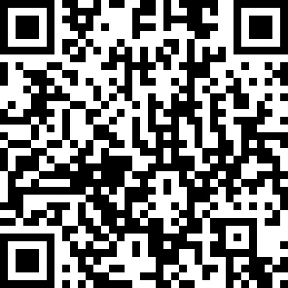
Стек технологий
Для в процессе разработки нашего приложения мы использовали следующие технологии:
Visual Studio и Xamarin непосредственно для написания кода.
Figma для разработки дизайна приложения.
Github для координирования и совместной работы.
QR code на репозиторий Github

Slide 8
MVP
Перед тем как приступить к разработке, мы определили следующие требования для нашего продукта:
♦ Способность запуска без ошибок.
♦ Рабочий интерфейс.
♦ Удобный поиск игровых предметов.
♦ Краткое, но достоверное описание игровых предметов, которых мы повстречаем за время игры.

Slide 9
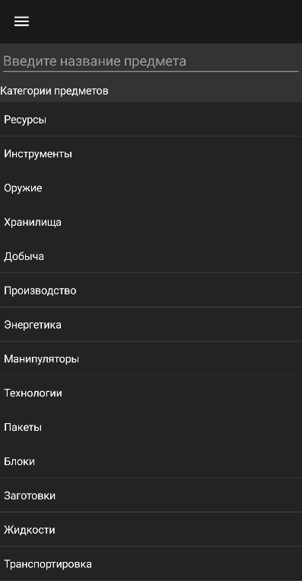
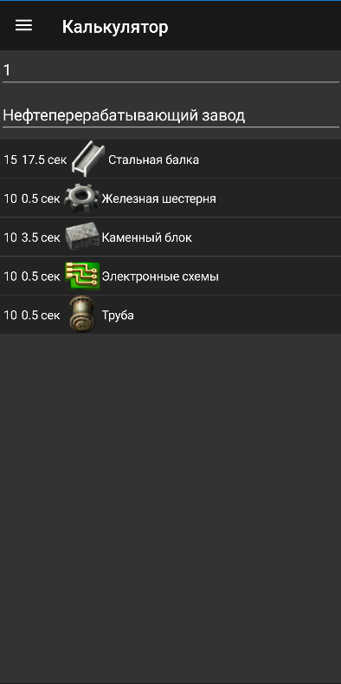
Кроме того мы добавили в наше приложение калькулятор для подсчета ресурсов, необходимых для создания игровых предметов.
Также мы добавили в наше приложения почту для связи, куда пользователи смогут писать своё мнение о приложении его недоработки и неточности в описании некоторых предметов.
Почта для связи:
stolenteam@yandex.ru
Главное меню(Поиск)
Калькулятор

Slide 10
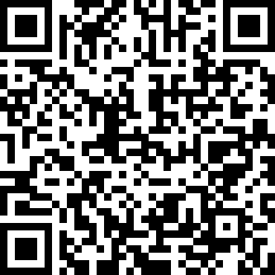
Контакты
Зазноба Савелий
Иргашев Тимофей
Ситников Павел
@vox1er
@tima1375
@danger_pavel
QR code на приложение (APK файл)

